Slide 1
令和６年度 全国学力・学習状況調査
中学校 国語 授業展開例
○ 「知識・技能」、「思考・判断・表現」の問題を１問ずつ取り上げています。
○ 各問題の２枚目の「解答類型分析シート」には、自校の反応率や人数を入力できるようになっています。自校の児童生徒にどのような解答の傾向があったのか、分析してみましょう。
○ 各問題の３枚目には、授業改善のヒントになるような授業展開例を示しています。自校の児童生徒の実態を踏まえながら、自校ではどのような授業改善を行うか、校内研修等で共有してみましょう。

Slide 2

中学校 国語 設問を取り上げた意図
〔知識及び技能〕３ 二「文の成分の順序や照応について理解しているかどうかをみる」問題
「文法」の事項を取り上げ、まとめて指導して終わり、
になっていませんか。
国語で理解したり表現したりする様々な場面の中で生きて働く「知識及び技能」として身に付けるために、思考・判断し表現することを通じて〔知識及び技能〕の事項が示す資質・能力の育成を図るような指導と評価の計画を立てましょう。
〔思考力、判断力、表現力等〕３ 四「表現の効果を考えて描写するなど、自分の考えが伝わる文章になるように工夫することができるかどうかをみる」問題
書くことにおいて、表現を工夫させることに加えて、
その工夫による効果を考えさせたり説明させたりしてい
ますか。
表現の効果を考えて描写するとは、その語句や表現が、文章の内容を伝えたり印象付けたりする上で、どのように働いているかを考えながら、より効果的な語句や表現を選んで描写することである。

Slide 3
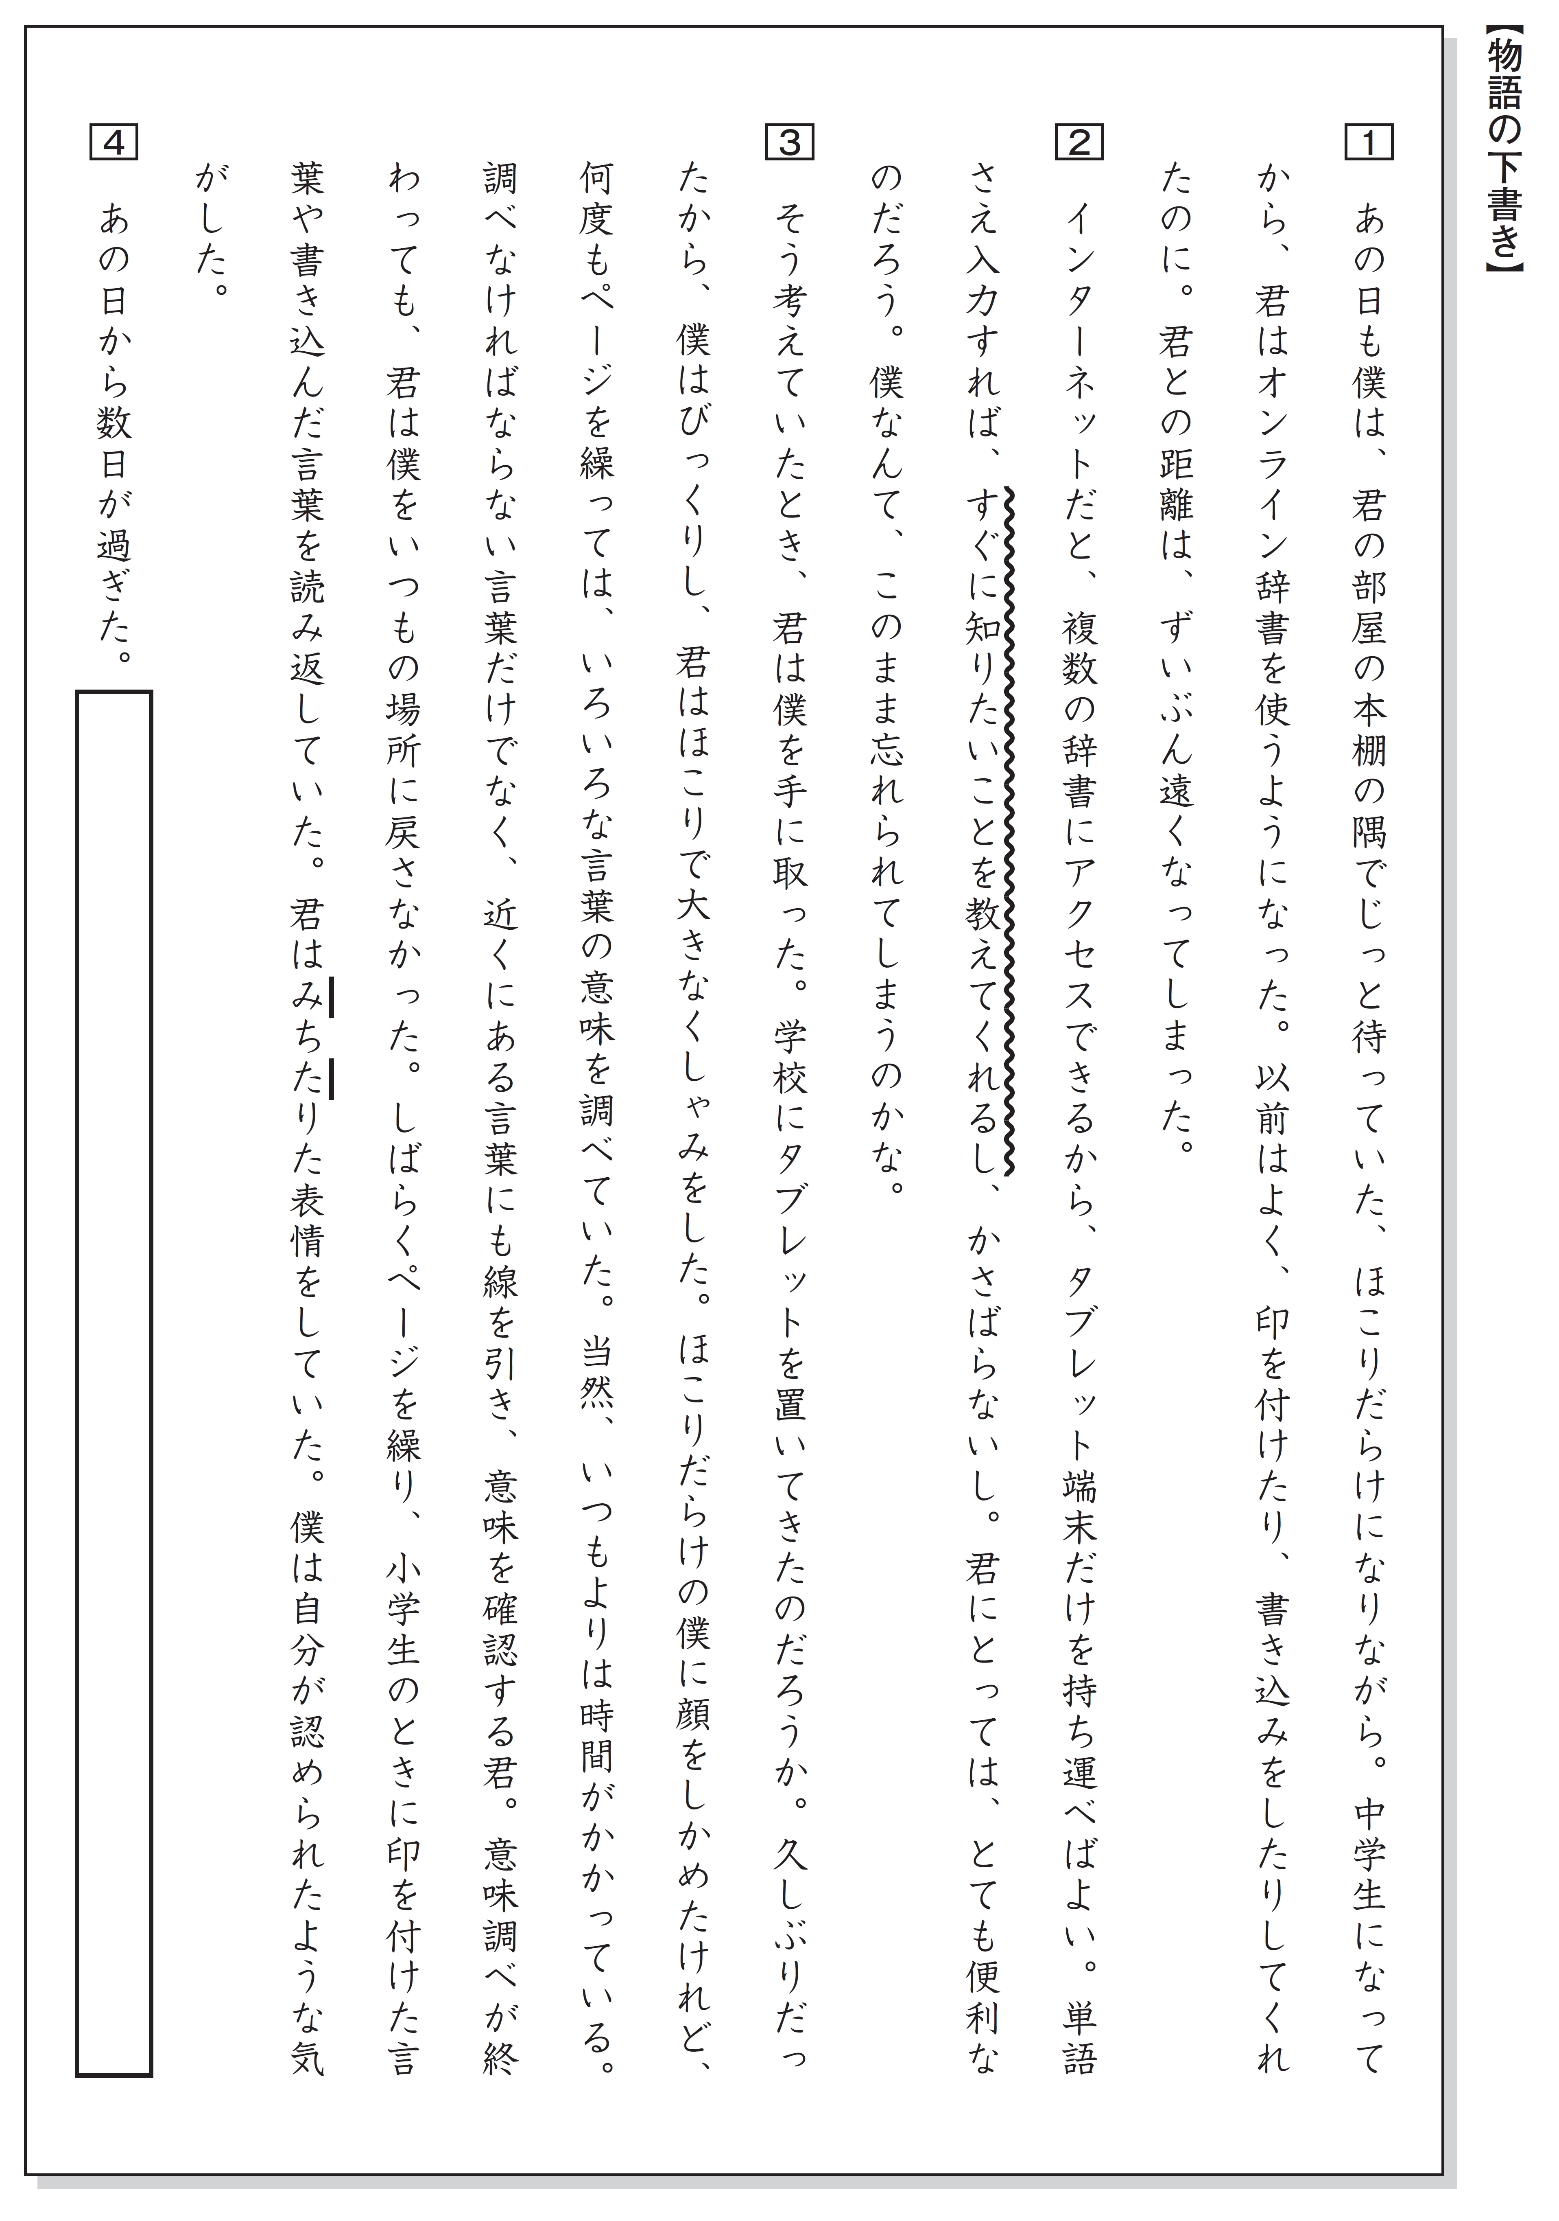
国語 ３ 二 第２学年〔知識及び技能〕（１）オ
【出題の趣旨】文の成分の順序や照応について理解しているかどうかをみる。
・それぞれの文の成分の役割
・修飾・被修飾の関係
・主語・述語の関係 等を、
生きて働く知識として理解しているか。
広島県 51.5％
全 国 53.8％
差 －2.3㌽

Slide 4
国語 ３ 二 第２学年〔知識及び技能〕（１）オ
自校の反応率と人数を
入力してみましょう。
 |  | 正 答 | 全国（％） | 県（％） | 自校（％） | 自校（人）
１ | １ と解答しているもの |  | 11.3 | 12.1
２ | ２ と解答しているもの | ◎ | 53.8 | 51.5
３ | ３ と解答しているもの |  | 14.4 | 14.8
４ | ４ と解答しているもの |  | 19.5 | 20.6
99 | 上記以外の解答 |  | 0.0 | 0.0
０ | 無解答 |  | 1.0 | 1.1
４
修飾・被修飾の関係と主語と述語の関係の違いや、文の成分についての理解が不十分であると考えられます。
それぞれの関係の違いや文の成分の役割の違いを理解するとともに、語句の係り受けによる曖昧さを防ぐよさ等を実感できるようにすることが大切です。
反応率の
高い誤答
こんなところにつまずいていませんか？
類型番号
自校の反応率は、全国や広島県と比べてどうでしょうか。
特徴的な傾向があれば、その要因も考えてみましょう。

Slide 5


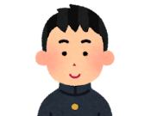

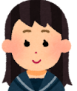

国語 ３ 二 第２学年〔知識及び技能〕（１）オ
「書くこと」の「推敲」の指導事項と関連付けて指導することで、
文の成分の順序や照応などについての理解を深め、曖昧な文や分かり
づらい文を整える大切さを実感させましょう。
こんな授業を！授業改善のヒント
文書作成ソフト
私が書いた物語なんだけど、「付けたり」に青い二重線が表示されたからクリックすると「「～たり」は繰り返して使います」という注意書きが出たよ！文書作成ソフトって便利だね！正しくない表現をしていたら、全て指摘をしてくれるのかな？
あの日も僕は、君の部屋の本棚の隅でじっと待っていた。ほこりだらけになりながら。中学生になってから、君はオンライン辞書を使うようになった。以前はよく、印を付けたり、書き込みをしてくれたのに。君との距離は、ずいぶん遠くなってしまった。
インターネットだと、複数の辞書にアクセスできるから、タブレット端末だけを持ち運べばよい。単語さえ入力すれば、すぐに知りたいことを教えてくれるし、かさばらないし。君にとっては、とても便利なのだろう。僕なんて、このまま忘れられてしまうのかな。
そう考えていたとき、君は僕を手に取った。学校にタブレットを置いてきたのだろうか。久しぶりだったから、僕はびっくりし、君はほこりで大きなくしゃみをした。・・・・・・・
コメント機能
文書作成ソフトの指摘はその１か所だけのようだね。でも、谷さんが、「すぐに知りたいことを教えてくれるし」が２通りの意味に読み取れると黄色で色を付けてくれています。
谷さん、どういうことかな？
【コメント01】
これだと２通りの意味に読み取れるよ。 （谷）)
「すぐに知りたい」のか、「すぐに教えてくれる」のか、分かりづらいな、と思って。
谷さん
「すぐに教えてくれる」というつもりで書いたんだけど、何がよくなかったんだろう…。
校正機能
「すぐに」が「知りたい」にもつながるように読めるから、この２語を入れ替えるといいんじゃない？
文法
「～たり」は繰り返して使います
なるほど！！修飾する「すぐに」と、修飾される「教えてくれる」の位置を近くにするといいんだね。
文書作成ソフトの「校正機能」を活用することに加えて、曖昧な文や分かりづらい文になっていないかを考えながら書いたり、書いた文をお互いに読み合って確かめたりすることが大切ですね！

Slide 6
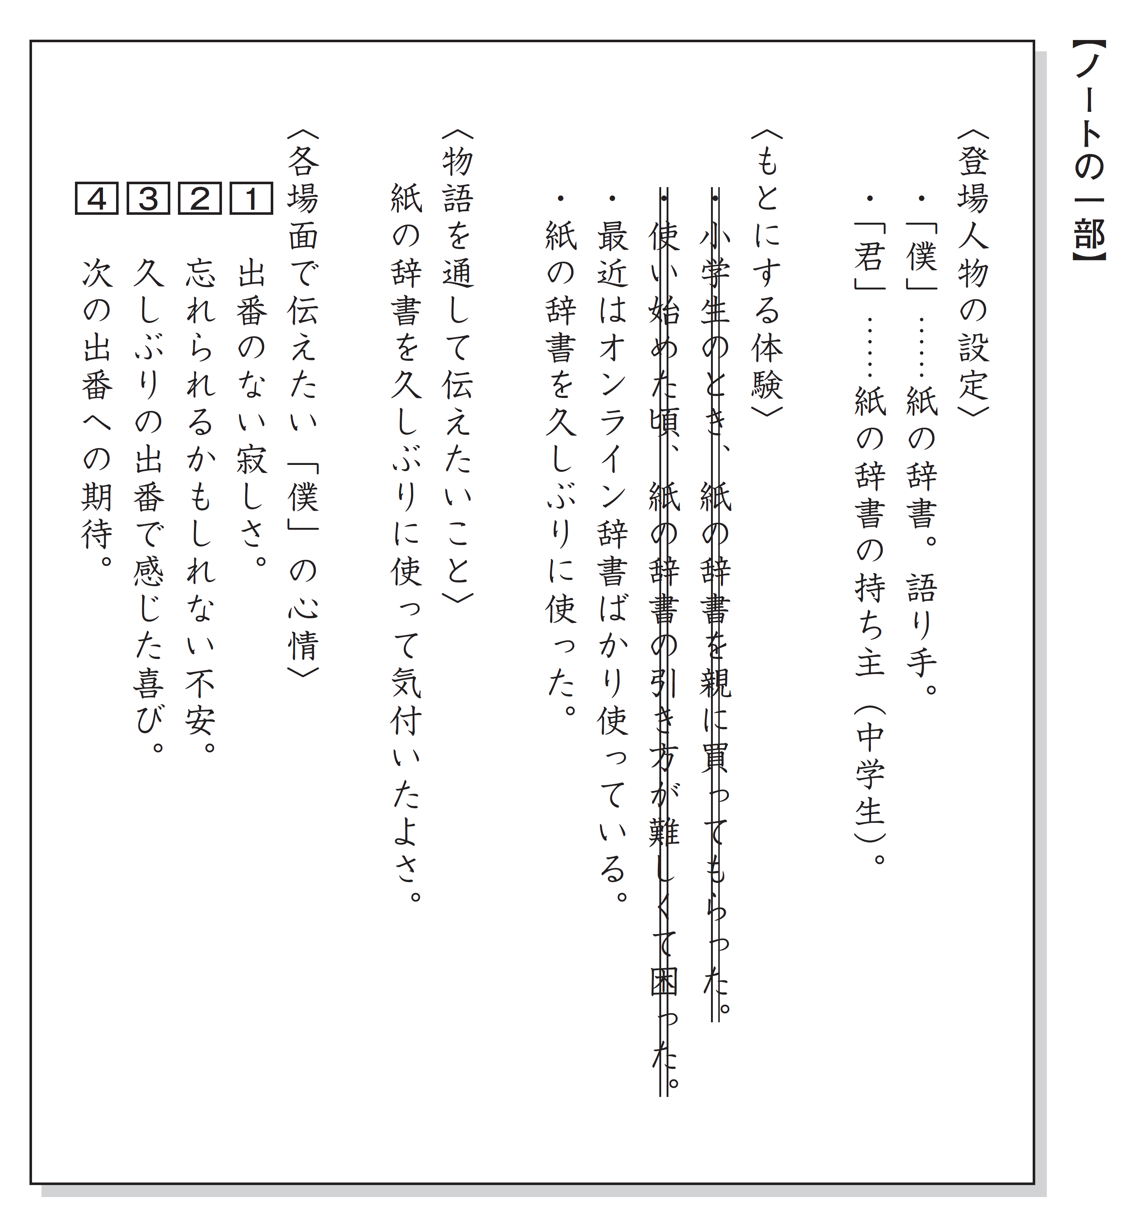
国語 ３ 四 第２学年 「B 書くこと」（１）ウ
【出題の趣旨】表現の効果を考えて描写するなど、自分の考えが伝わる文章に
なるように工夫することができるかどうかをみる。
広島県 51.3％
全 国 49.3％
差 +２.0㌽
無解答 12.1％

Slide 7
国語 ３ 四 第２学年 「B 書くこと」（１）ウ 解答類型分析シート
（正答の条件） 次の条件を満たして回答している。 ① アに、「あの日から数日が過ぎた。」に適切に続くように、表現を工夫して物語の最後の場面を書いている。 ② イに、アのように表現することで、「僕」の次の出番への期待を伝える上で、どのような効果があるかを具体的 に 書いている。 （正答例） ・ ア （あの日から数日過ぎた。）窓から差し込む光を浴びながら、今日も僕はいつもの場所で君を待っている。 イ 「窓から差し込む光を浴びながら」のように情景を描写することで、「僕」の期待感が印象的に伝わる。 ・ ア （あの日から数日過ぎた。）僕は今日もいつもの場所でじっと待っている。あの日の喜びを胸に抱いて。 イ 倒置を用いることで、次の出番を待つ「僕」の心情が「あの日」に感じた喜びとつながっているということを強調す ることができる。 ・ ア （あの日から数日過ぎた。）でも、君との距離は、もう遠くない。 イ １の場面の表現と似た表現を用いることで、「寂しさ」から「期待」に変化した「僕」の心情が分かりやすく伝わる 効果がある。 |  | 正 答 | 全国（％） | 県 (％） | 自校（％） | 自校（人）
１ | 条件①、②を満たして解答しているもの | ◎ | 49.3 | 51.3
２ | 条件①を満たし、条件②を満たさないで解答しているもの |  | 26.2 | 26.5
３ | 条件②を満たし、条件①を満たさないで解答しているもの |  | 1.1 | 1.3
99 | 上記以外の解答 |  | 8.4 | 8.7
０ | 無解答 |  | 15.0 | 12.1
２
その表現の工夫がどのような理由で効果的なのか、どのように書けばより効果があるのかなどを具体的に考えることができていないと考えられます。
表現を工夫するだけでなく、どのような意図でその表現にしたのかを、他の人にも分かるように具体的に説明する学習活動が求められます。
反応率の
高い誤答
こんなところにつまずいていませんか？
類型番号

Slide 8

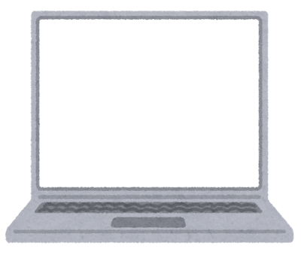
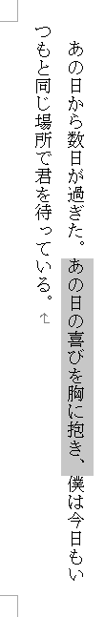
国語 ３ 四 第２学年 「B 書くこと」（１）ウ 授業展開例
デジタル機器を使って、文章の内容を伝えたり印象付けたり
するための表現の工夫を説明したり、気付きを伝え合ったりする
機会を設けましょう。
こんな授業を！授業改善のヒント
文書作成ソフト
表現を工夫した部分について、その効果を説明するメモを付けましょう。
お互いの文章を読み、表現の工夫について気付いたことを伝え、説明し合いましょう。
順番の入れ替えや、元に戻す、コピー・貼り付け等、文章の編集機能を活用して、容易に試行錯誤ができるデジタル機器の良さを生徒が実感し、日常的に使えるようにしましょう。
コメント機能
編集機能
あの日も僕は、君の部屋の本棚の隅でじっと待っていた。ほこりだらけになりながら。中学生になってから、君はオンライン辞書を使うようになった。以前はよく、印を付けたり、書き込みをしたりしてくれたのに。君との距離は、ずいぶん遠くなってしまった。
インターネットだと、複数の辞書にアクセスできるから、タブレット端末だけを持ち運べばよい。単語さえ入力すれば、すぐに知りたいことを教えてくれるし、かさばらないし。君にとっては、とても便利なのだろう。僕なんて、このまま忘れられてしまうのかな。
【コメント01】
長い時間辞書を使っていないことを表現する「ほこりだらけになりながら。」を強調したかったから、倒置法を使った。
この言葉はやっぱり文を分けて最後に持ってこようかな。倒置にすることで、「あの日の喜び」を強調したい。それから、「あの日」が多くなってしまうから、別の言葉に変えようか…。
【コメント01へ返信】
なるほど！久しぶりに辞書を手に取ったことを強調するためなんだね！（田中）
【コメント02】
「距離は、ずいぶん遠くなってしまった。」には、何か表現の工夫はある？ （青木）)
【コメント02へ返信】
紙の辞書を使ってもらえない、出番のない寂しさを、「僕と君の距離が遠くなる」という比喩で表現してみた。
【コメント02へ返信】
「僕は寂しかった」と書くより、「僕」の寂しい気持ちが感じられていいね。（青木）

